Slide 1
常见函数的拉式变换对
1. δ(t) ←→1，σ> -∞
2. u(t) ←→1/s ，σ> 0
3. 指数函数e^{-s0t} u(t)←→
σ> -Re[s₀]
cosω₀tu(t) = (e^{jω0t}+ e^{-jω0t} )/2 ←→
sinω₀t u(t)= (e^{jω0t}– e^{-jω0t} )/2j ←→
4. δ_{T}(t)u(t) ←→ 1/(1 – e^{-sT})

Slide 2
The Inverse Laplace Transform
9. 3 拉普拉斯反变换
一.定义：
由
若 在ROC内，则有:

Slide 3
由
得
当 从 时, 从
的反变换
拉氏反变换表明:
可以被分解成复振幅为
的复指数信号 的线性组合。

Slide 4
二.拉氏反变换的求法:
对有理函数形式的 求反变换一般有两种方法,即部分分式展开法和留数法。
部分分式展开法：
1. 将 展开为部分分式。
2. 根据 的ROC，确定每一项的ROC 。
3. 利用常用信号的变换对与拉氏变换的性质,对每一项进行反变换。

Slide 5
部分分式法
象函数F(s)是s的有理分式，可写为
若m≥n 则为假分式，则F(s)可分解为：
真分式

Slide 6
例1.
确定其可能的收敛域及所对应信号的属性。
极点：
右边信号
左边信号
双边信号

Slide 7
例2.

Slide 8
例1:已知 ，Re[s]>0,求其逆变换。
解：真分式有两个单根，则

Slide 9
例2: 已知 ，Re[s]>0,求其逆变换。
解：真分式有三个单根，则

Slide 10
例3: 已知 ，Re[s]>-1,求其逆变换。
解：利用长除法将F(s)=P(s)+F₀(s)，则

Slide 11
意外来了：若F(s)包含共轭复根时(p_{1,2} = –α±jβ)
例4: 已知 ，Re[s]>-1,求其逆变换。
分析：是两个单根，只是是共轭复单根。
用前面方法可行，系数复杂，有没有其他选择？
←→
cosω₀tu(t)
←→
sinω₀t u(t)

Slide 12
不如意的情况来了：若F(s)有重根
例5: 已知 ，Re[s]>-1,求其逆变换。
分析：一对重根，则

Slide 13
9.7 用拉氏变换分析与表征LTI系统
Analysis and Characterized of LTI Systems Using the Laplace Transform
一. 系统函数的概念：
以卷积特性为基础，可以建立LTI系统的拉氏变换分析方法，即
其中 是 的拉氏变换，称为系统函数或转移函数、传递函数。

Slide 14
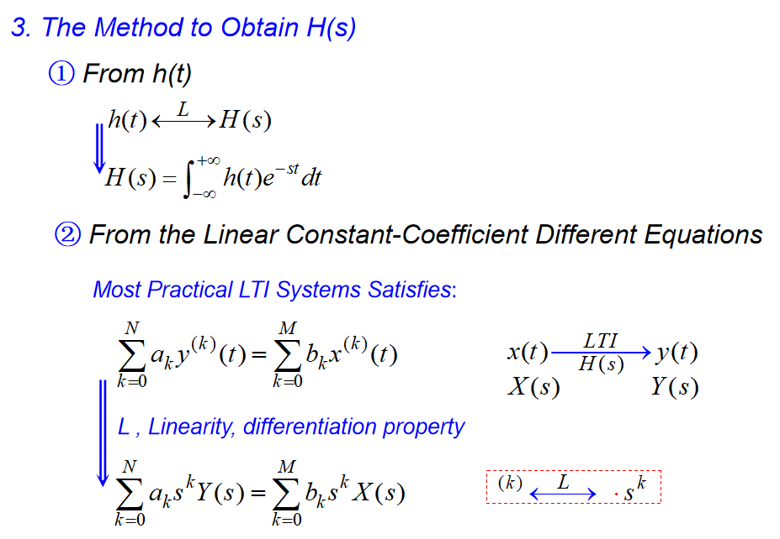

Slide 15
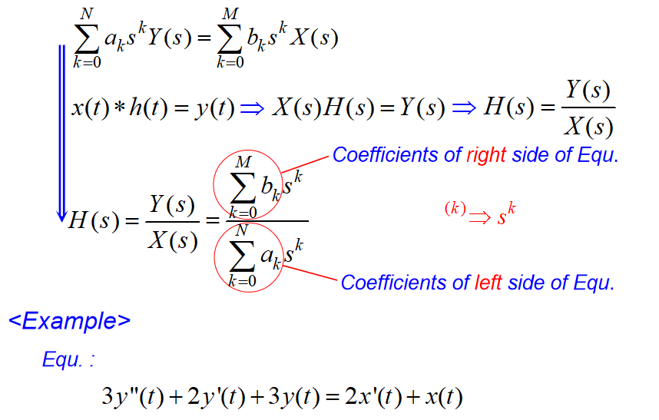


Slide 16
二. 用系统函数表征LTI系统：
1. 因果性：
如果 时 ，则系统是因果的。
如果 时 ，则系统是反因果的。
因果系统的极点和ROC分别是什么样的？
2. 稳定性：
如果系统稳定，则有 。因此 必存在。意味着 的ROC必然包括 轴。
因果稳定系统的极点有何特点？

Slide 17
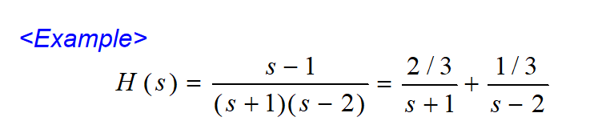
判断系统的因果稳定性。

Slide 18
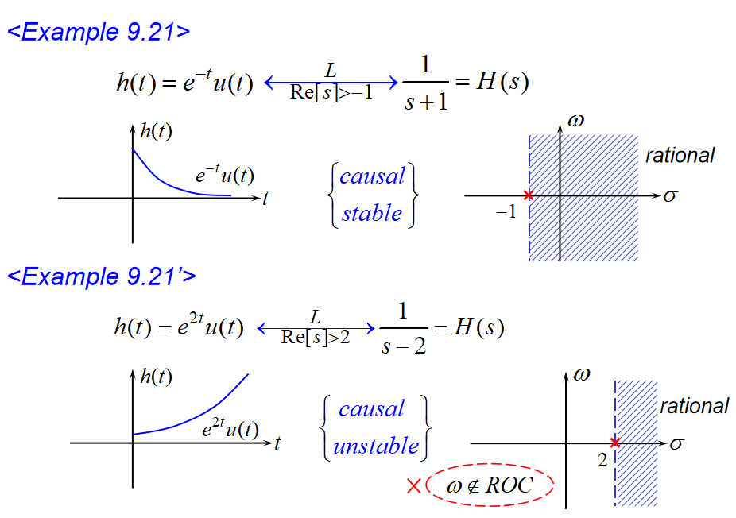

Slide 19
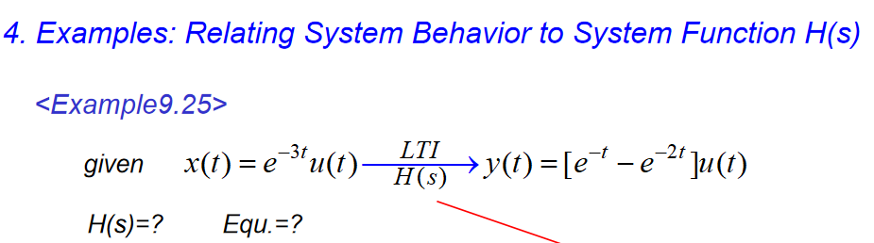


Slide 20
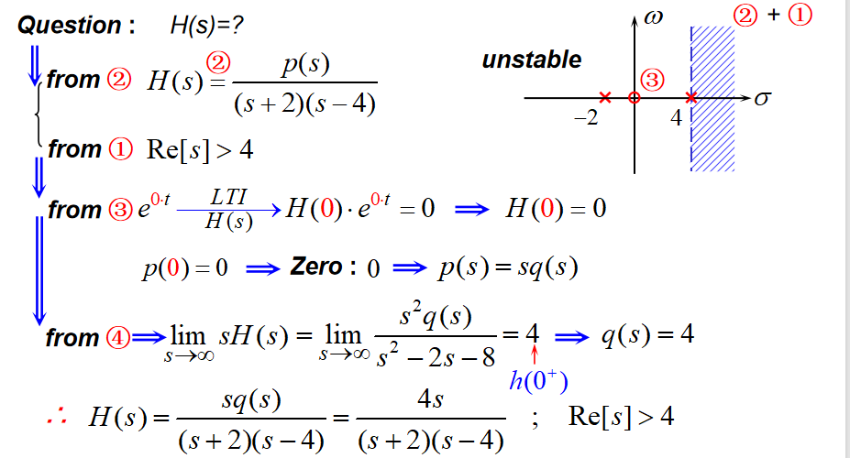

Slide 21
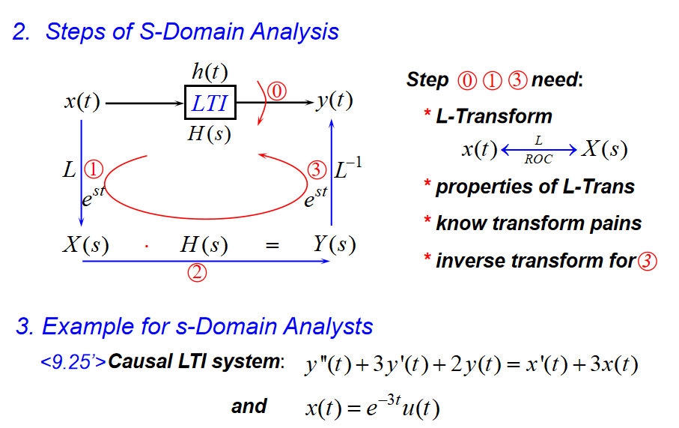

Slide 22
例如：已知
试求：系统的零状态响应。

Slide 23
前例：已知
试求：系统的响应y(t) [y_{zi}(t)和y_{zs}(t)]。

Slide 24
⑵ 求零输入响应。
微分方程对应的特征方程是：
特征方程的根：
所以设系统的零输入响应：
由起始条件确定待定常数
y(0-) = 1，y'(0-)= 1，
所以零输入响应

Slide 25
例2 已知当输入f (t)= e^{-t}ε(t)时，某LTI因果系统的零状态响应：y_{f}(t) = (3e^{-t} -4e^{-2t} + e^{-3t})ε(t)
求该系统的冲激响应和描述该系统的微分方程。
解:
h(t)= (4e^{-2t} -2e^{-3t}) ε(t)
s²Y_{f}(s) + 5sY_{f}(s) + 6Y_{f}(s) = 2sF(s)+ 8F(s)
取逆变换 y_{f}"(t)+5y_{f}'(t)+6y_{f}(t) = 2f '(t)+ 8f (t)
微分方程为 y"(t)+5y'(t)+6y(t) = 2f '(t)+ 8f (t)

Slide 26
系统函数与系统特性
H(s)的零极点图
由H(s)画出零极点图
由零极点图得到H(s)
由H(s)的零极点分布定性确定h(t)的波形
极点影响波形
零点影响幅度和相位
由H(s)的零极点分布定性确定H(jw)的幅度谱和相位谱

Slide 27
系统的零、极点分布图
LTI系统的系统函数是复变量s或z的有理分式，连续系统时
极点：A(s)=0的根；零点：B(s)=0的根。
将零极点画在复平面上得零、极点分布图。
例:

Slide 28
例:
极点：
零点：

Slide 29
例：已知H(s)的零、极点分布图如示，并且h(0₊)=2。求H(s)的表达式。
解：由分布图可得
根据初值定理，有

Slide 30
系统函数与系统特性
H(s)的零极点图
由H(s)画出零极点图
由零极点图得到H(s)
由H(s)的零极点分布定性确定h(t)的波形
极点影响波形
零点影响幅度和相位
由H(s)的零极点分布定性确定H(jw)的幅度谱和相位谱

Slide 31
由H(s)的零、极点分布定性确定h(t)的波形
ℒ ⁻¹
ℒ ⁻¹
分析极点位置说明h(t)的函数形式由H(s)的极点确定。
s平面左半平面
s平面右半平面
s平面虚轴
单实根
重根
共轭复根

Slide 32
H(s)的极点为单实根时h(t)的波形
1. 极点位于s平面坐标原点

Slide 33
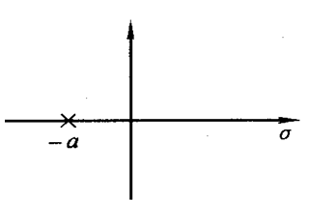
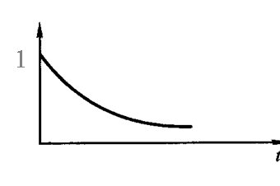
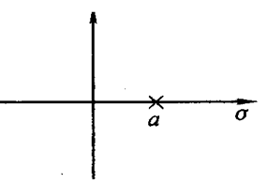
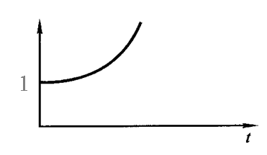
H(s)的极点为单实根时h(t)的波形
2. 极点位于s平面实轴上

Slide 34
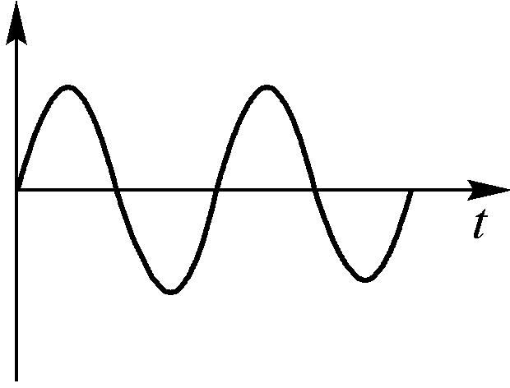
H(s)的极点为共轭复根时h(t)的波形
3. 极点在虚轴上
共轭极点

Slide 35
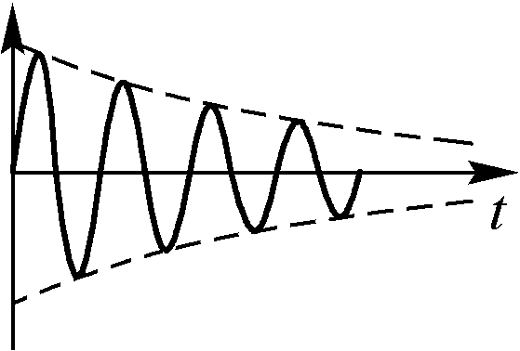
H(s)的极点为共轭复根时h(t)的波形
4. 极点在s左半平面共轭对

Slide 36
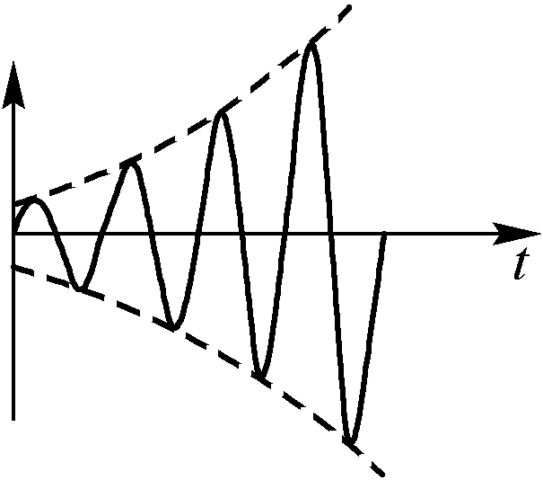
H(s)的极点为共轭复根时h(t)的波形
5. 极点在s右半平面共轭对

Slide 37
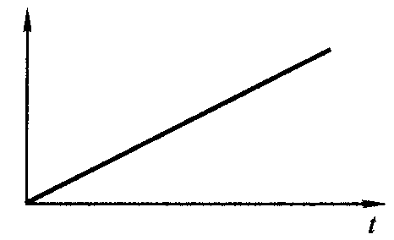
H(s)的极点为重根时h(t)的波形
1. 极点在s平面坐标原点的二阶极点

Slide 38
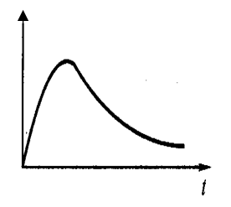
H(s)的极点为重根时h(t)的波形
2. 极点在s平面负实轴上的二阶极点

Slide 39
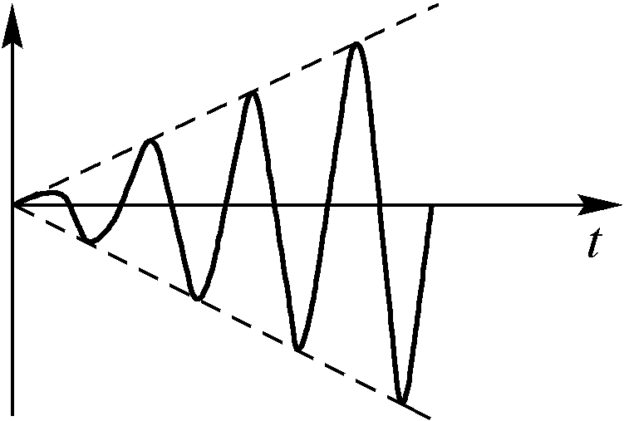
H(s)的极点为重根时h(t)的波形
3. 极点是s平面虚轴上的二阶极点
4. 极点是s平面左半平面上的二阶极点
5. 极点是s平面右半平面上的二阶极点

Slide 40
练习---配对

Slide 41
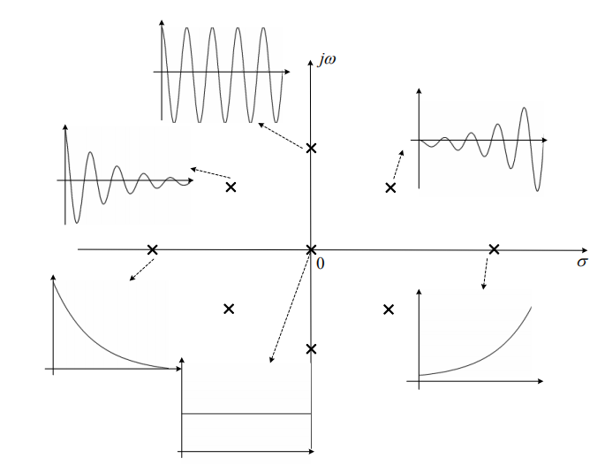
对于因果系统， 在左半开平面的极点所对应的特征模式衰减（或振荡衰减），当 时，这部分响应趋于零；在虚轴上的一阶极点对应的特征模式不随时间变化（或等幅振荡）；在右半开平面的极点对应的特征模式增长（或振荡增长）。

Slide 42
小结：H(s)的极点对h(t)波形的影响
左半s平面→
h(t)收敛
极点：
右半s平面→
h(t)发散
一阶极点→h(t) 等幅振荡或阶跃
虚轴上
二阶极点→h(t) 呈增长形式
h(t)收敛 稳定系统（极点在左半s平面）
h(t)发散 非稳定系统（极点在右半s平面）
一阶：阶跃或等幅振荡（临界稳定）
如果在虚轴上
二阶：以上不稳定系统

Slide 43
由H(s)的零点位置对h(t)波形的影响
考虑如下两个系统：
其中：
结论：H(s)的零点只影响h(t)的幅度和相位，而不影响形状。

Slide 44
系统函数与系统特性
H(s)的零极点图
由H(s)画出零极点图
由零极点图得到H(s)
由H(s)的零极点分布定性确定h(t)的波形
极点影响波形
零点影响幅度和相位
由H(s)的零极点分布定性确定H(jw)的幅度谱和相位谱

Slide 45
由H(s)的零极点分布定性确定H(jw)频谱图
系统稳定时，s=jw，有
矢量

Slide 46
每个矢量均有它的模与相角，于是
即系统的幅频响应等于零点矢量的模之积除以极点矢量的模之积；相频响应等于零点矢量相角之和减去极点矢量相角之和。

Slide 47
例：如图所示RC电路，试求其系统函数，作出其零极图，求其频率响应，并粗略的画出其频响曲线。（一阶系统的频响）
理论分析求解：电路的系统函数
由其幅频响应曲线可见，是一低通滤波器。

Slide 48
例：如图所示RC电路，根据系统零极图粗略画出其频响曲线。
⑴ 当w=0，极点矢量指向原点，其模长为α，相角等于0；于是|H(jw)|=α/α=1,φ(w)=0。
⑵ 当w↑，极点矢量模↑，相角↑；|H(jw)|↓,φ(w)=-arctg(w/α)↓。
⑶ 当w=α，|H(jw)|≈0.707,φ(w)=-(π/4)。
⑷ 当w→∞，|H(jw)|→0,φ(w)=-(π/2)。

Slide 49
例：如图所示RC电路，试求其系统函数，作出其零极图，求其频率响应，并粗略的画出其频响曲线。
理论分析求解：电路的系统函数
由其幅频响应曲线可见，是一阶高通滤波器。

Slide 50
其零极图如下：
⑴ 当w=0，极点矢量指向原点，其模长为α；零点矢量长度为0，相角等于π/2；于是|H(jw)|=0,φ(w)=π/2。
⑵ 当w↑，极点矢量模↑，相角↑；零点矢量的模↑，且增加的速率比极点的快，相角不变；|H(jw)| ↑,φ(w) ↓ =（π/2）-arctg(w/α) 。
⑶ 当w=α，|H(jw)|≈0.707,φ(w)=(π/4)。
⑷ 当w→∞，零点矢量与极点矢量均垂直与实轴指向无穷远，|H(jw)|→1,φ(w) → 0。

Slide 51
例如：给定系统函数的零极图，试粗略地画出系统的幅频与相频曲线。

Slide 53
特殊系统----全通系统
全通系统全通系统的幅频特性 ，而相频特性可变。
全通系统的零点与极点什么特征？
二阶全通系统呢？

Slide 54
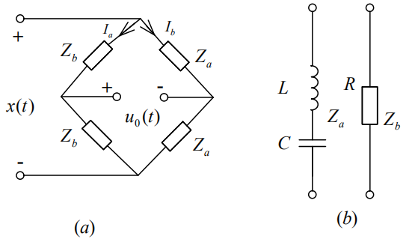
特殊系统----全通系统
全通系统全通系统的幅频特性 ，而相频特性可变。若将一个全通系统串接在电路中，可使被传输的信号的相位改变，通常作为相位补偿器，图(a)为典型的全通系统，图(b)为支臂的结构组成。

Slide 55
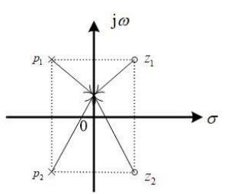
图为全通系统的极零图，由图可知，零点矢量模与极点矢量模相等，因此， ，但相频特性随 变化
全通系统的零点与极点应该以虚轴为镜像对称分布。

Slide 56
特殊系统----最小相位延时系统
最小相移系统的系统函数的所有零点均分布在s平面的左半平面或虚轴上。

Slide 57
任一非最小相移系统，均可表示为一全通系统与一最小相移系统的级联。
非最小相移系统
全通系统
最小相移系统
例如：

Slide 58
系统的s域框图
s域框图基本单元
时域框图基本单元
s^{–1}
∫
F(s)
Y(s) = s^{–1}F(s)
f(t)
F₁(s)
+
∑
f₁(t)
+
∑
+
+
Y(s) = F₁(s)+F₂(s)
y(t) = f₁(t)+ f₂(t)
F₂(s)
f₂(t)
a
a
f(t)
y(t) = a f (t)
F(s)
Y(s) = a F(s)

Slide 59
例3 如图框图，列出其微分方程
再求h(t)?
X(s)
s⁻¹X(s)
s⁻²X(s)
s⁻¹
s⁻¹
F(s)
Y(s)
s域的代数方程
解 画出s域框图,
设左边加法器输出为X(s)，如图
X(s) = F(s) – 3s⁻¹X(s) – 2s⁻²X(s)
Y(s) = X(s) + 4s⁻²X(s)
微分方程为 y"(t) + 3y'(t) + 2y(t) = f "(t)+ 4f (t)

Slide 60
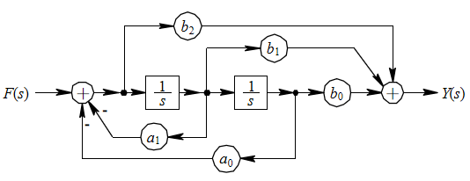
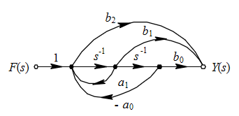
信号流图
用方框图描述系统的功能比较直观。
信号流图就是用一些点和有向线段来描述系统，与框图本质是一样的，但简便多了。
方框图
信号流图

Slide 61
信号流图
信号流图中常用术语
结点、支路和支路增益、源点与汇点，混合结点
通路、开通路、闭通路（回路、环）、不接触回路、自回路

Slide 62
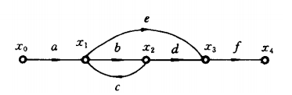
例:
【解】
62

Slide 63
流图代数
H₁
(1)支路级联
H₁
H₂
H₂
F
Y
F
Y
H₁
H₁＋H₂
(2)支路并联
Y
F
H₂
Y
F
H₁
(3)支路反馈连接
F
Y
H₂
Y
F
F₁
H₁
F₁
H₁ H₃
H₃
(4)支路节点的移动
Y
Y
F₂
H₂
F₂
H₂ H₃

Slide 64
例：化简下列流图。
注意化简具体过程可能不同，但最终结果一定相同。
解：消x₃
消x₂
消自环
消x₄

Slide 65
信号流图----Mason公式
系统函数H(.)记为H。梅森公式为：
i 表示由源点到汇点的第i条前向通路的标号
P_{i} 是由源点到汇点的第i条前向通路增益；
△_{i} 称为第i条前向通路特征行列式的余因子 。
目的是消去接触回路
注意：一个节点公共也是相交。

Slide 66
例： 求下列信号流图的系统函数
解： (1)首先找出所有回路：
L₁=H₃G
L₂=2H₁H₂H₃H₅
L₃=H₁H₄H₅
(2)求特征行列式
△=1-（H₃G+2H₁H₂H₃H₅+ H₁H₄H₅）+ H₃G H₁H₄H₅
(3)然后找出所有的前向通路：
p₁=2H₁H₂H₃
p₂=H₁H₄
(4)求各前向通路的余因子：△₁ =1 ， △₂ =1-GH₃

Slide 67
例： 求下列信号流图的系统函数

Slide 68
例3 如图框图，列出其微分方程
再求h(t)?
X(s)
s⁻¹X(s)
s⁻²X(s)
s⁻¹
s⁻¹
F(s)
Y(s)
s域的代数方程
解 画出s域框图,
设左边加法器输出为X(s)，如图
X(s) = F(s) – 3s⁻¹X(s) – 2s⁻²X(s)
Y(s) = X(s) + 4s⁻²X(s)
微分方程为 y"(t) + 3y'(t) + 2y(t) = f "(t)+ 4f (t)

Slide 69
系统模拟实现
Mason公式是由流图 → H(s)
下面讨论，由H(s) → 流图或方框图
一、直接实现---利用Mason公式来实现
例：

Slide 70
二、级联实现
将H分解为若干简单（一阶或二阶子系统）的系统函数的乘积，即 H=H₁H₂…H_{n}
一、二阶子系统函数
三、并联实现
将H展开成部分分式，将每个分式分别进行模拟，然后将它们并联起来。

Slide 71
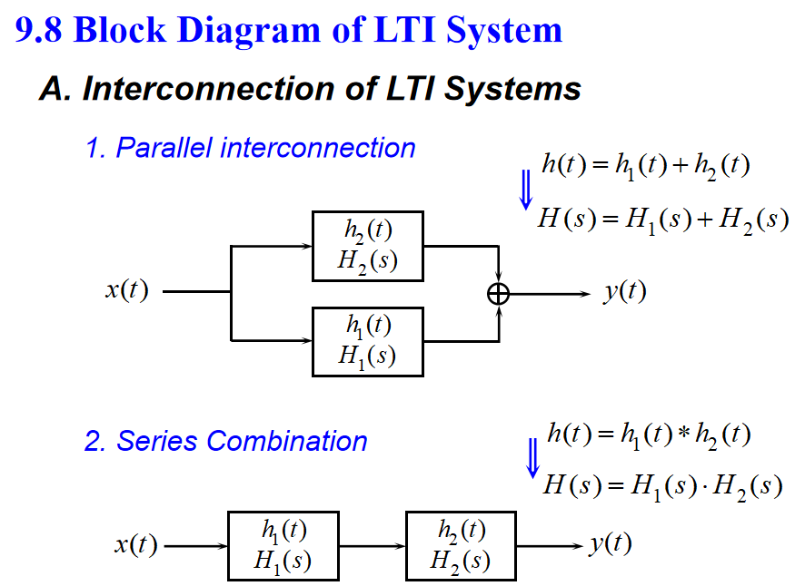

Slide 72
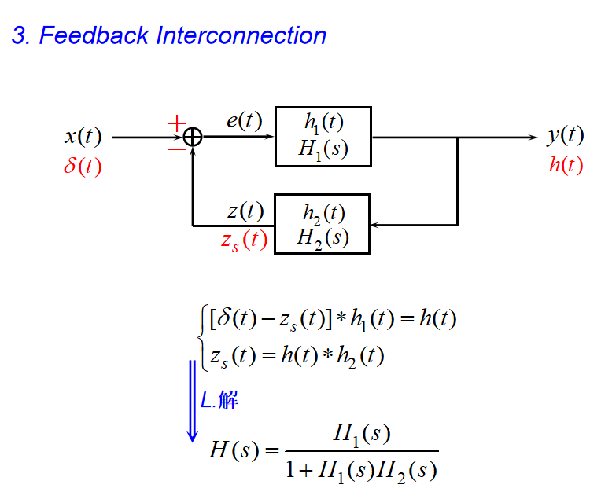

Slide 73
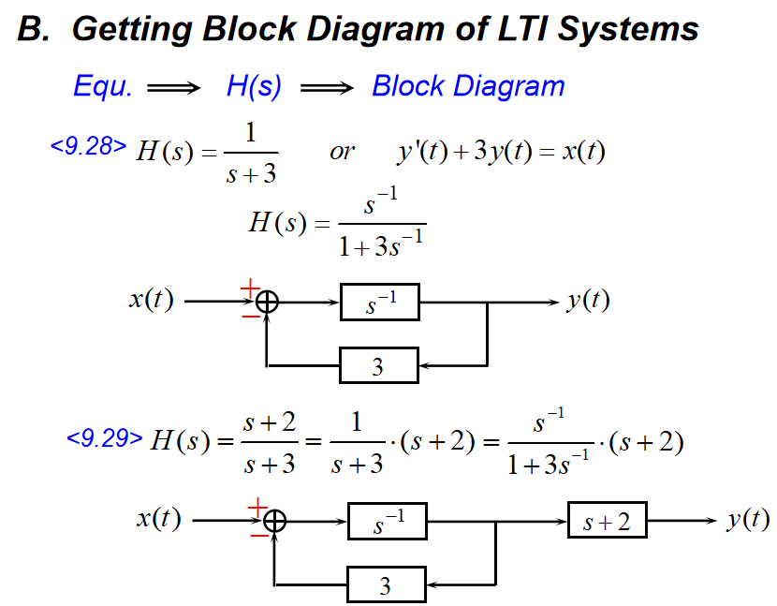

Slide 74
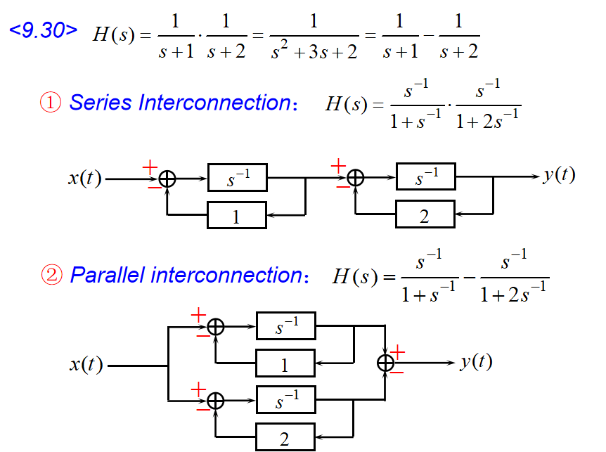

Slide 75
例：已知系统函数如下，试分别用一阶系统的级联与并联模拟实现系统。
解：将系统函数分子分母分别因式分解。于是
级联实现
∑
S ⁻¹
∑
S ⁻¹
∑
并联实现
∑
S ⁻¹
∑
∑
S ⁻¹

